Slide 1
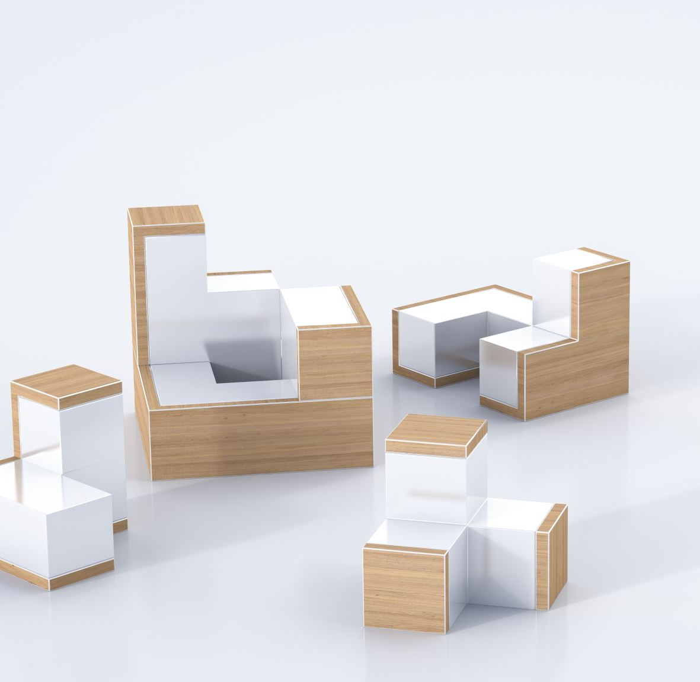
Jogo de bens móveis

Slide 2
O jogo
É o desenvolvimento de um jogo de treinamento para servidores públicos da área de logística, cujo conteúdo ilustrará o processo de gestão de bens móveis a ser realizado por instituições públicas, de acordo com a atual legislação que regulamenta a gestão dos bens móveis integrantes do patrimônio público do poder executivo do estado do Rio de Janeiro.

Slide 3
O jogo
A proposta desse jogo é treinar novos servidores e reciclar os efetivos, orientando-os a respeito dos procedimentos a serem tomados com os bens móveis, cuja gestão será padronizada para todas as instituições públicas, uma vez que esta gestão é feita de forma plural nos diversos órgãos do estado

Slide 4
Motivação
Atualmente existem cursos de capacitação, porém acredita-se que pelas características intrínsecas ao jogo, o processo de aprendizagem e a fixação do conhecimento se desenvolvam de melhor forma utilizando jogos para auxílio dos cursos. A aplicação prática em um jogo traz proximidade com a realidade, aumenta a taxa de retenção do conhecimento, dá significado a conceitos de difícil compreensão, ajuda a construir conexões, desenvolve a confiança do participante e gera resultados mais imediatos, o que justifica e reforça a relevância deste projeto.

Slide 5
Como é o jogo
O jogo é totalmente virtual, como é possível ver a tela inicial dele abaixo:

Slide 6
Como foi feito
A abordagem metodológica do projeto será baseada no Design Thinking, percorrendo suas quatro principais etapas, segundo o modelo Duplo Diamante (Design Council, 2007): descobrir, definir, desenvolver e entregar.
Como ferramenta de apoio utilizaremos o Business Game Canvas, que divide- se em duas fases (I - Discover ou Análise e II - Define ou Síntese), nas quais
definiremos quesitos essenciais para o desenvolvimento do projeto, como o tipo de jogo e suas diretrizes, os recursos a serem utilizados, os elementos motivantes e os benefícios esperados. O objetivo da criação do Business Game Canvas I, que identifica oportunidades para a criação de modelos de jogos a partir do material levantado na fase de descoberta, é analisar de forma geral as opiniões expostas, para posteriormente criar o Business Game Canvas II, que contém um subconjunto coerente de elementos do Business Game Canvas I, já direcionado para a criação do jogo.

Slide 7
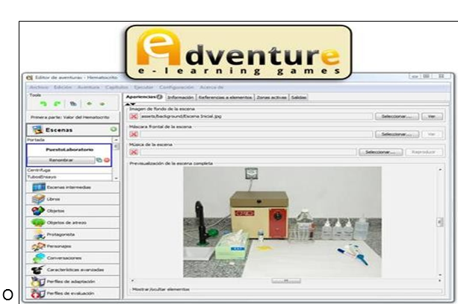
Como foi feito
O jogo foi criado no e adventure

Slide 8
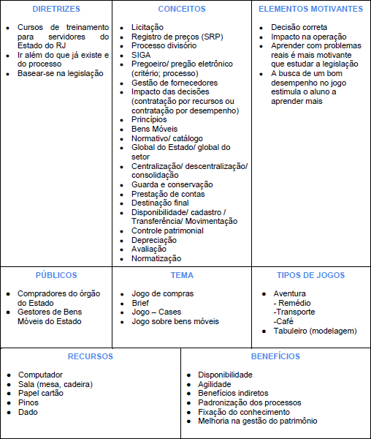
Como foi feito
Segue abaixo o seu canvas final preenchido

Slide 9
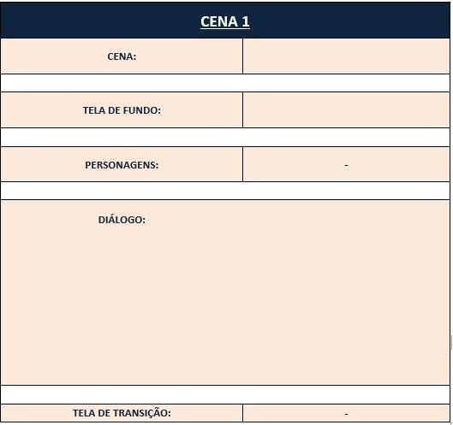
Como foi feito
Abaixo segue o roteiro do jogo que foi levantado para a sua criação

